Slide 1



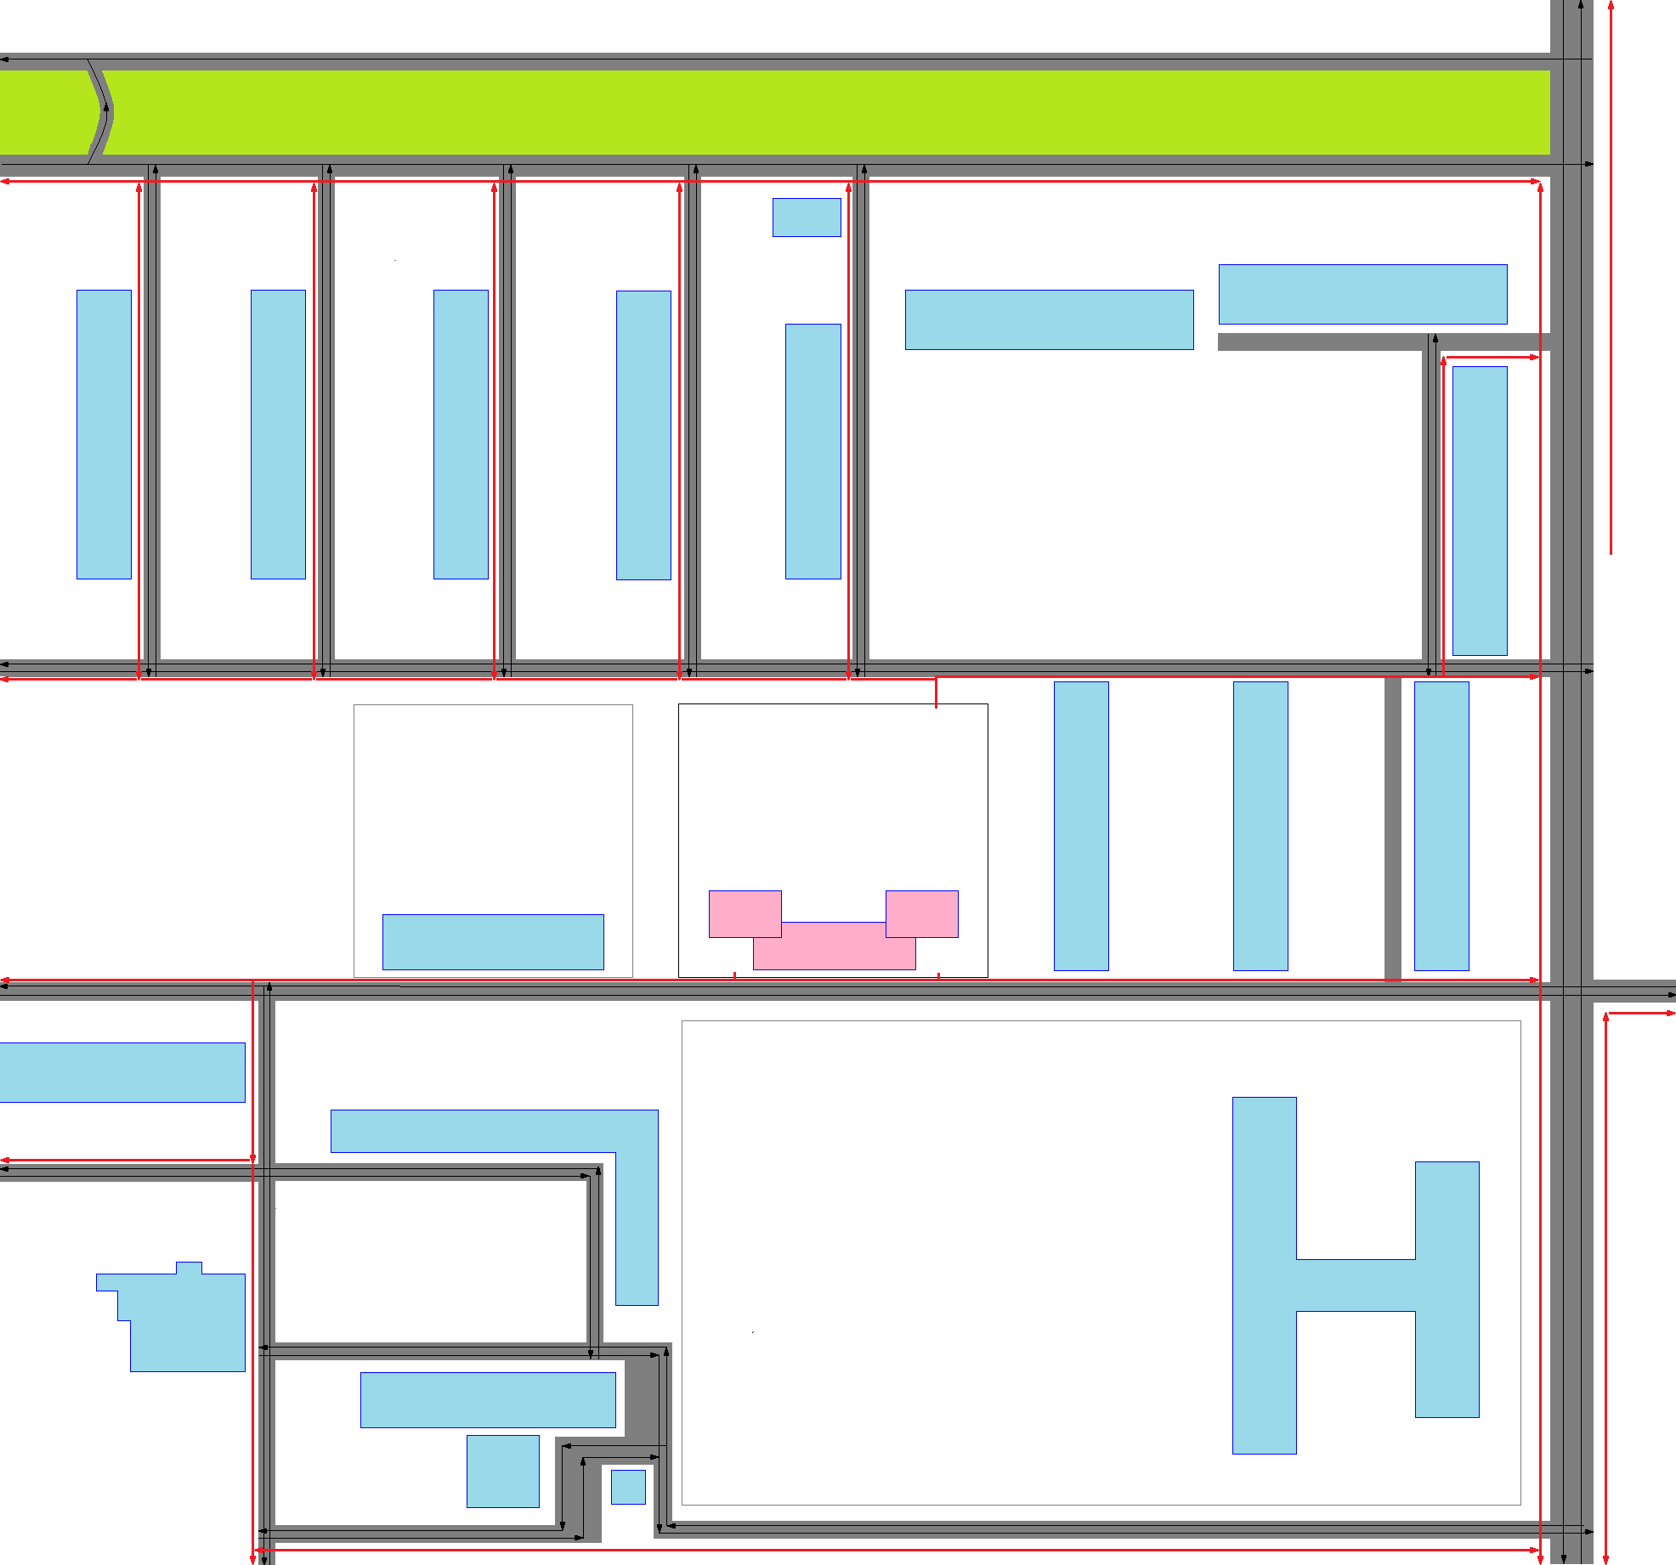
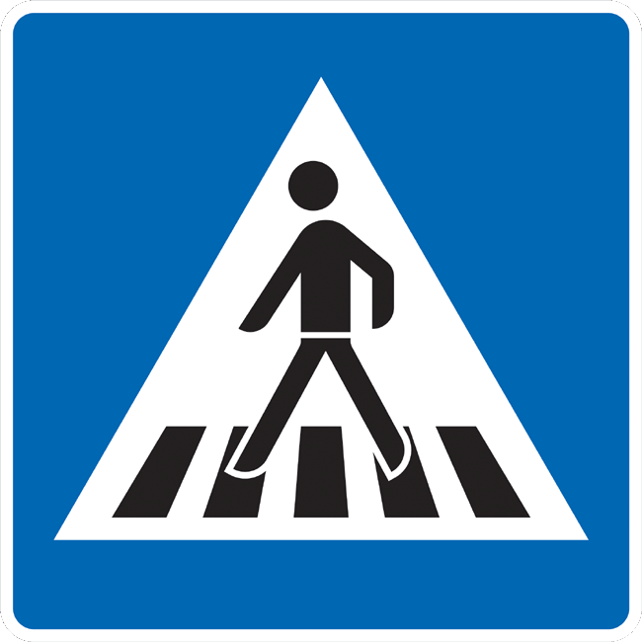
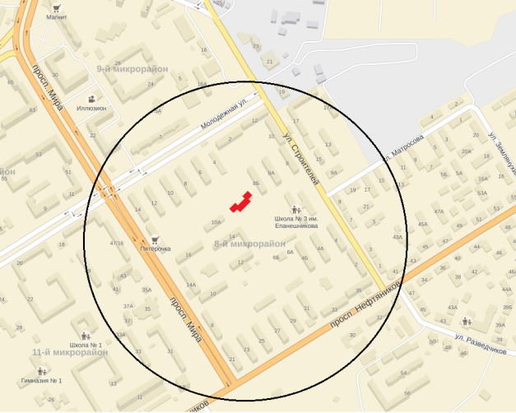









ПЛАН-СХЕМА
МБДОУ детский сад №18 «Ласточка» комбинированного вида ЕМР
ул. Молодежная, 2
ул. Строителей, 12
ул. Молодежная, 12
ул. Молодежная, 10
ул. Молодежная, 8
ул. Молодежная, 6
ул. Молодежная, 4
МБДОУ детский сад
№18 «Ласточка» комбинированного вида ЕМР
МБДОУ №20 «Сказка»
МБДОУ №18 «Ласточка»
ул. Строителей, 8б
ул. Строителей, 8а
ул. Строителей, 8
ул. Молодежная, 10А
ул. Молодежная, 4А
пр. Мира, 16
пр. Мира, 14
- проезжая часть
МБОУ школа №3
ул. Строителей, 6
- опасный участок дороги
пр. Мира, 16
пр. Мира, 12
- движение воспитанников
- движение транспортных
средств

